Slide 1
Тема
Развитие
русской живописи
в первой половине
XVIII века
(Лекция с элементами беседы и
практического исследования)часть 1.

Slide 2
Цели урока
Развитие понятия о художественно- исторической эпохе, стиле;
Понимание важнейших закономерностей стилей, их смены в истории человеческой цивилизации;
Знакомство с творчеством русских художников в первой половине XVIII века
Усвоение новых терминов и понятий из области живописи

Slide 3
Задачи урока
Вспомнить, каков был уровень развития культуры и искусства в России в первой половине XVIII века в целом,
Какие произошли здесь изменения, какие были особенности, свойственные только России, чтобы понять, по какому типу шло развитие живописи;
Подумать над проблемой, были ли особенности русской живописи данного периода заимствованы из Европы или этот вид искусства развивался по своему типу.

Slide 4
Вопросы для контроля
Что происходило в России в интересующий нас период?
С чьим именем он связан?
Значение реформ Петра для России? Как образно сказал об этом А. С. Пушкин?
Реформы в области искусства
Пути знакомства с европейским искусством
Какую особенность русского искусства это за собой повлекло?(параллельное существование стилей)
Какие стили мы уже знаем?

Slide 5
Традиции в русской живописи
Как вы считаете, можем ли мы говорить о традициях в области живописи?
В древнерусской культуре чем была представлена живопись?

Slide 6
Задание 1
1. Открыть папку «Древнерусская иконопись»
2. Проанализировать технику и принципы писания икон

Slide 7
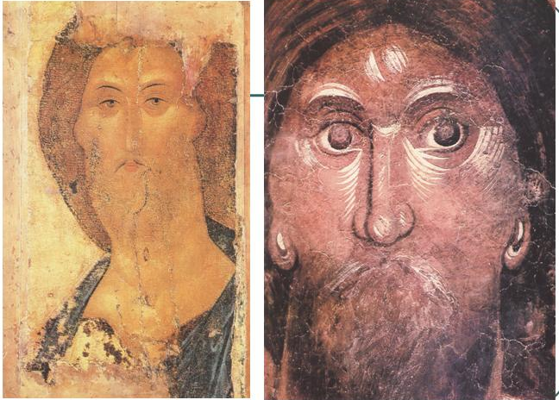
Древнерусская иконопись

Slide 8
Традиции иконописи
Нас интересует
икона с точки
зрения живописи.
Что вы можете сказать о символике цвета и о линейной перспективе, глядя на икону?
В этом
виде искусства
главное -
цвет
и
линия.

Slide 9
Какие типы икон вы помните?
Можем ли мы, ответив на эти вопросы, утверждать, что у русской живописи интересующего нас периода была база, на которую она могла опереться, чьи традиции и достижения использовать?
Сделать вывод

